Slide 1
அரசு மேல்நிலைப்பள்ளி, பெரியபுலியூர்
பள்ளி பரிமாற்றுத் திட்டம்

Slide 2
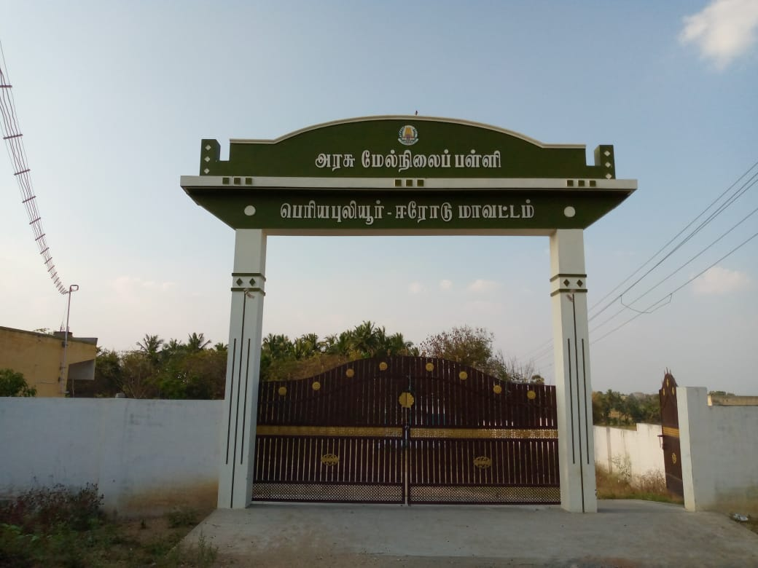

Slide 3
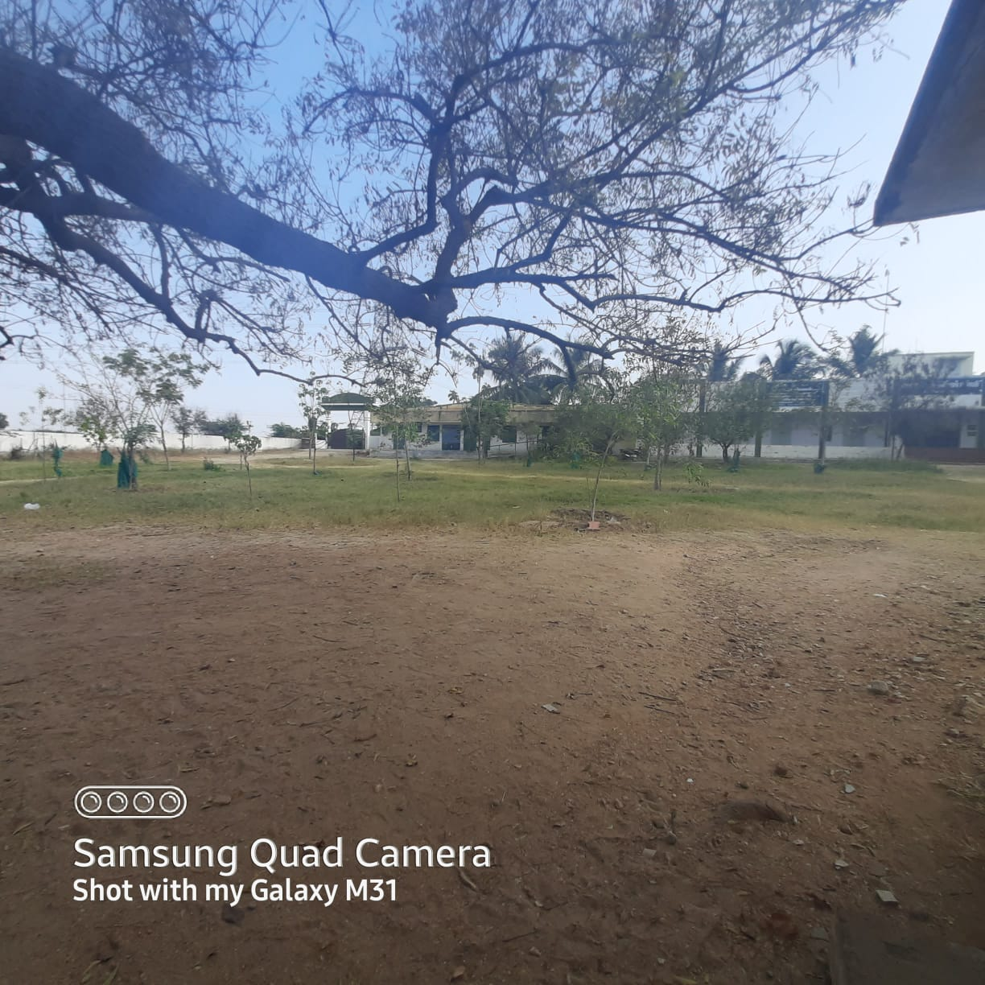

Slide 4
கட்டிட திறப்பு விழா

Slide 5
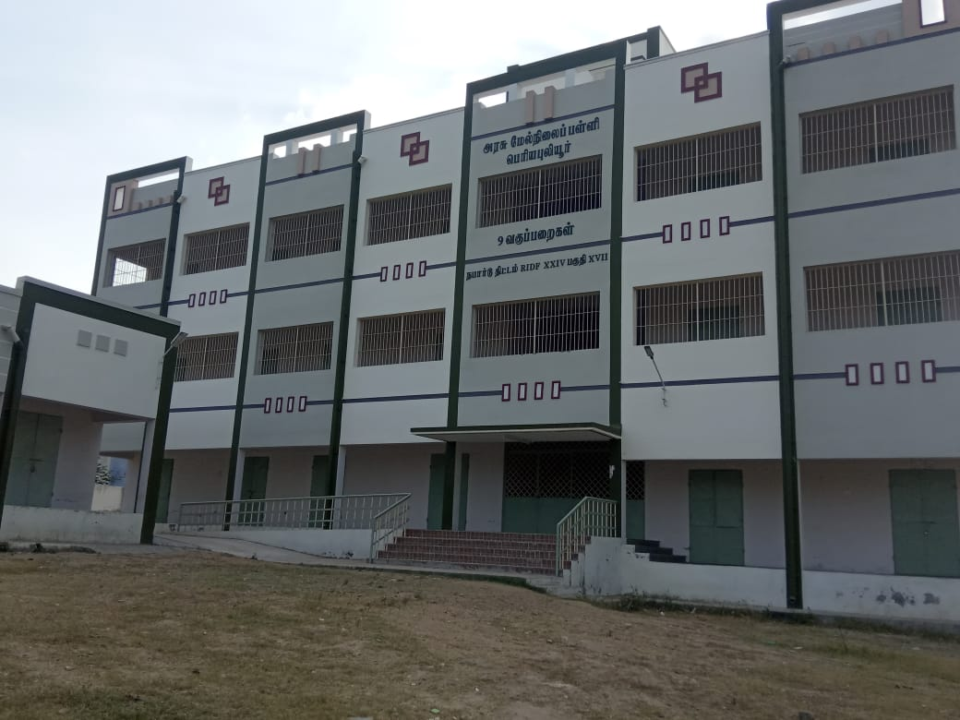

Slide 6
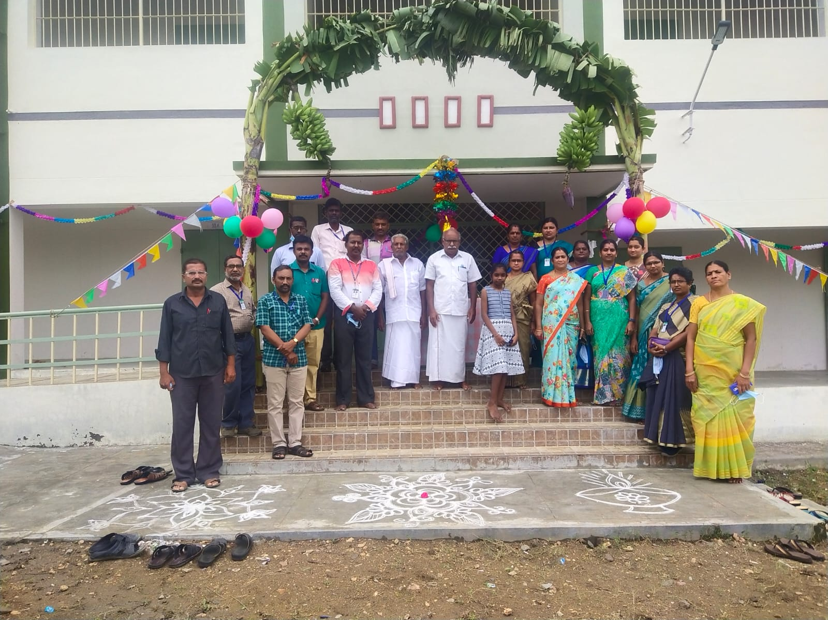

Slide 7
மன்ற விழா

Slide 8
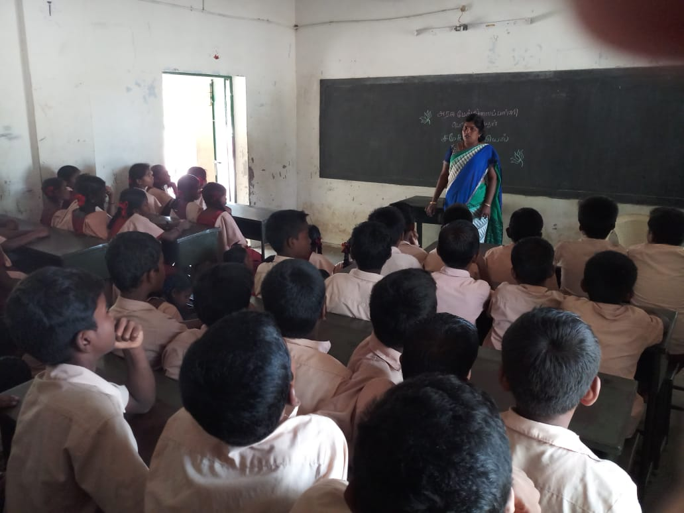

Slide 9
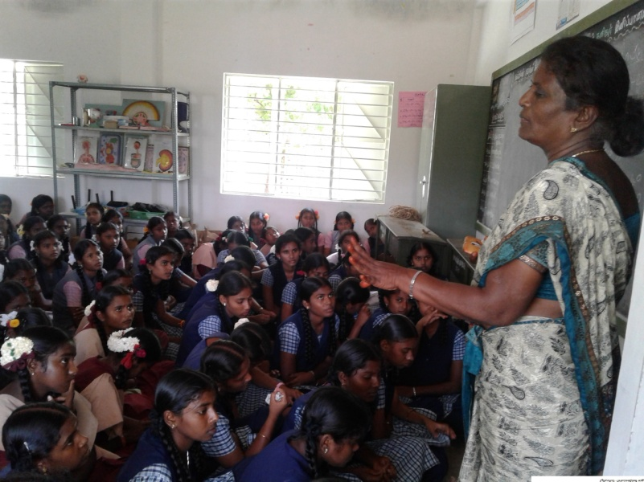

Slide 10
கற்பித்தல் உபகரணங்கள்

Slide 11
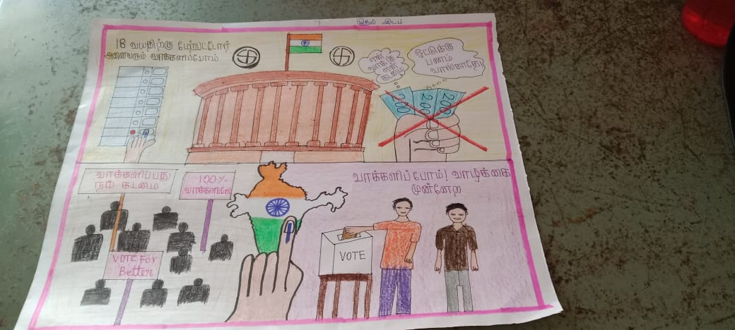

Slide 12
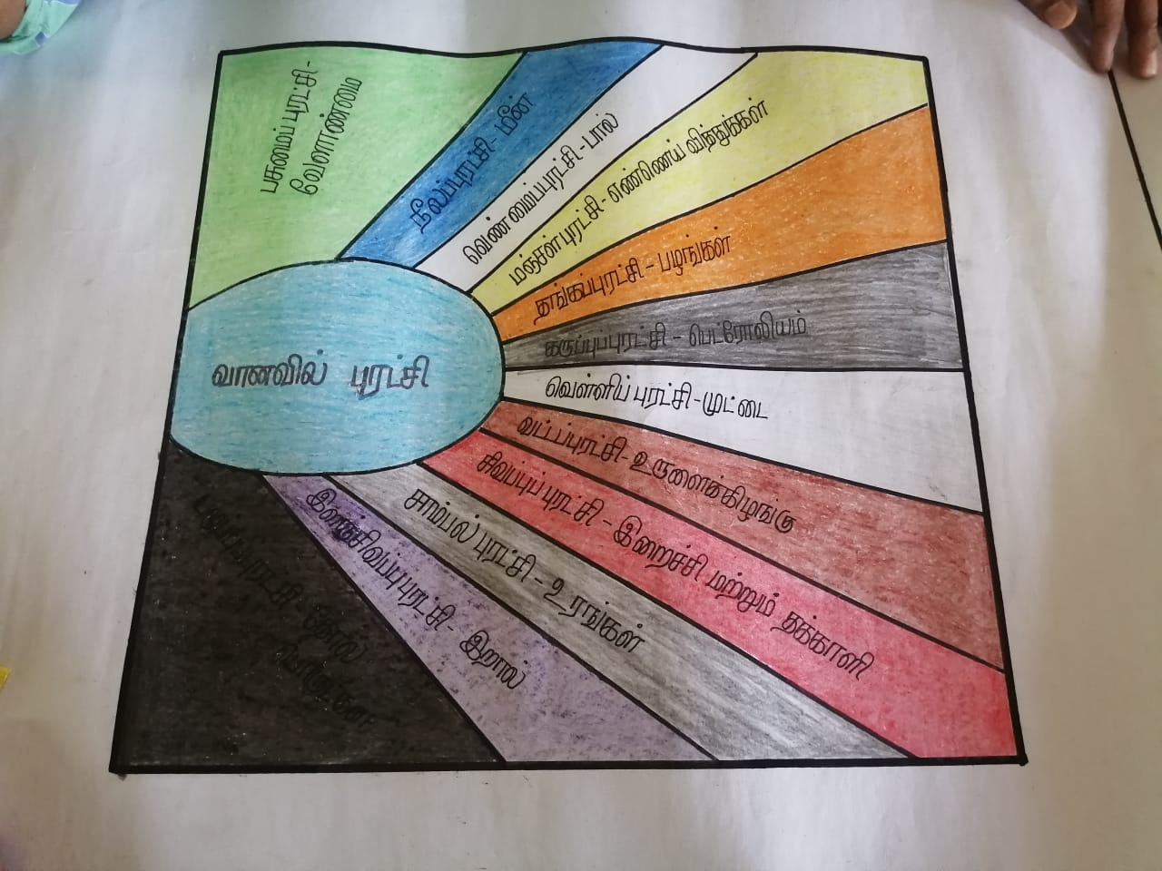

Slide 13
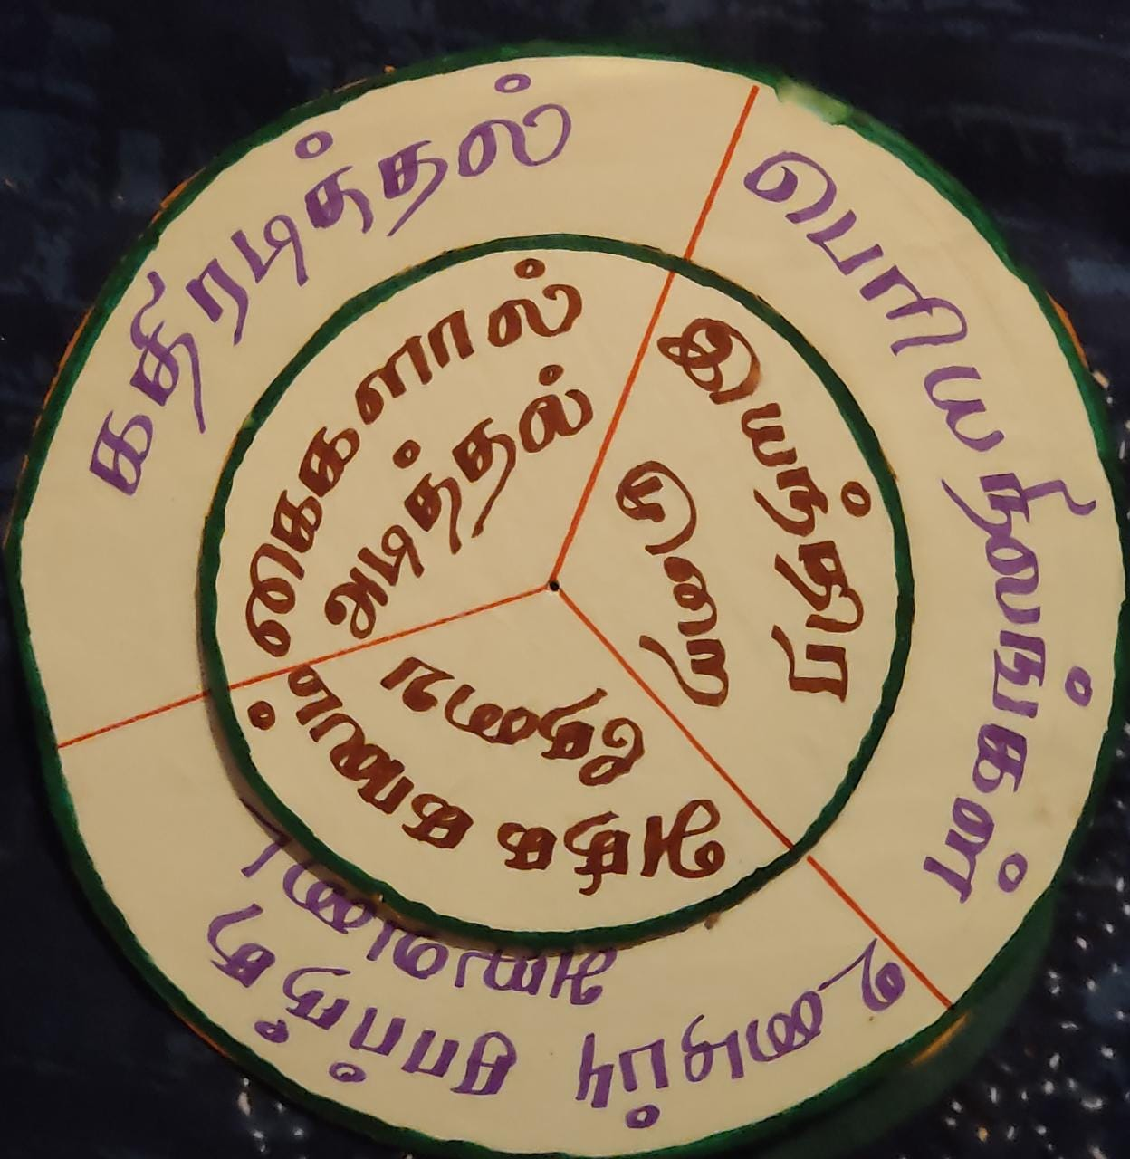

Slide 14
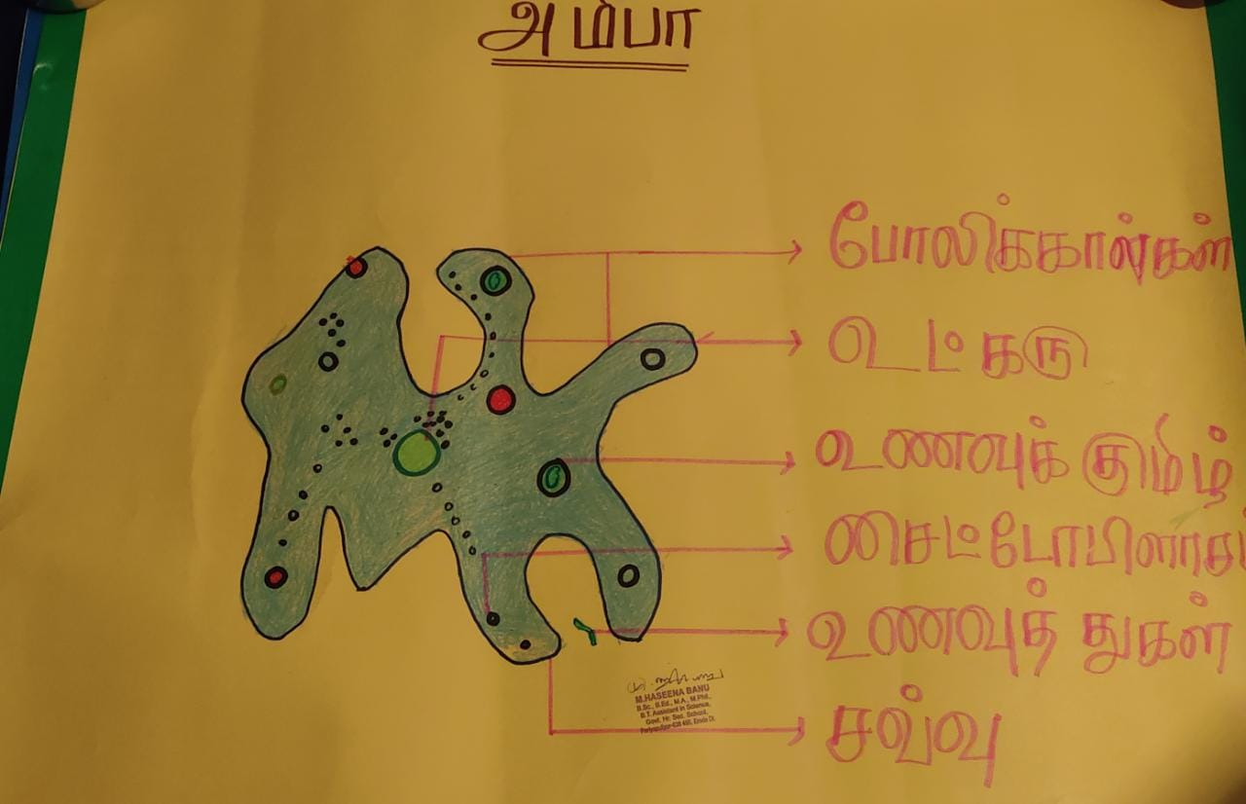

Slide 15
தேர்தல் குழு மன்றம்

Slide 16
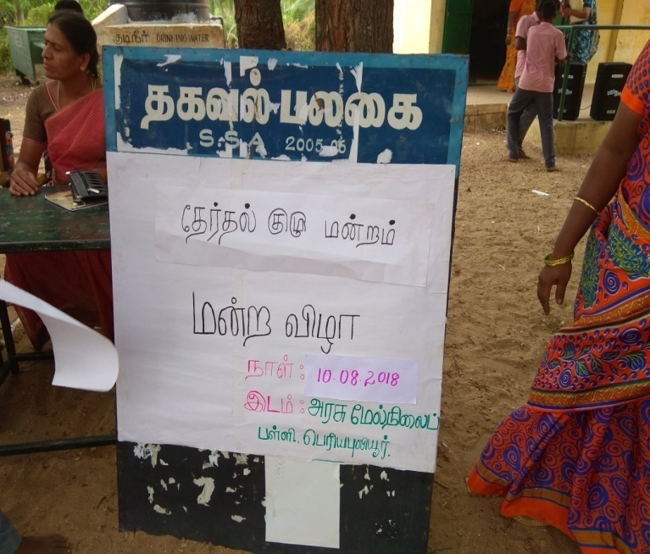

Slide 17
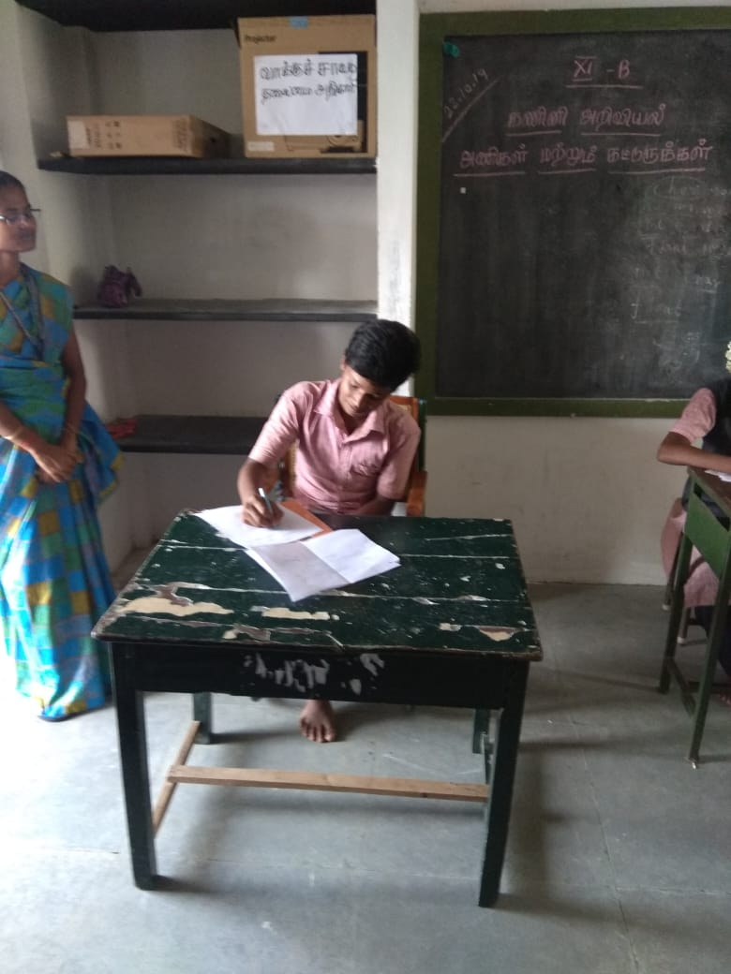

Slide 18
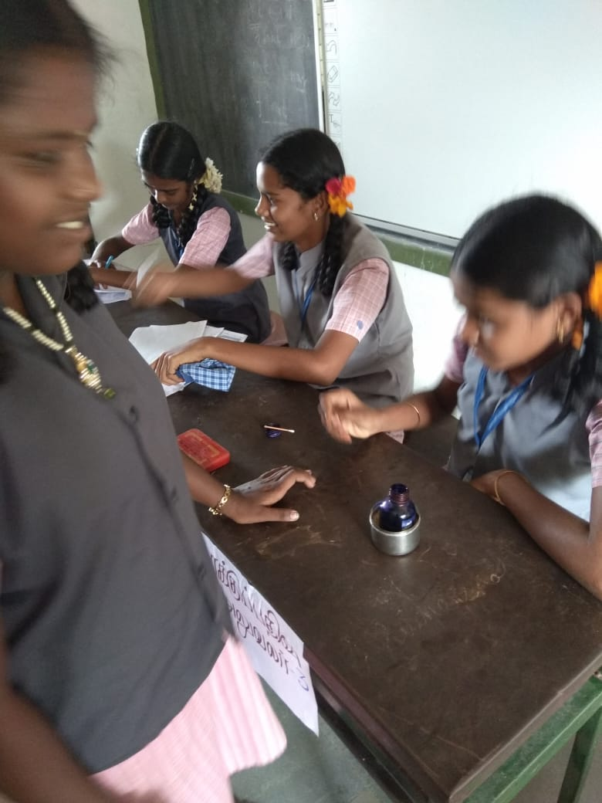

Slide 19
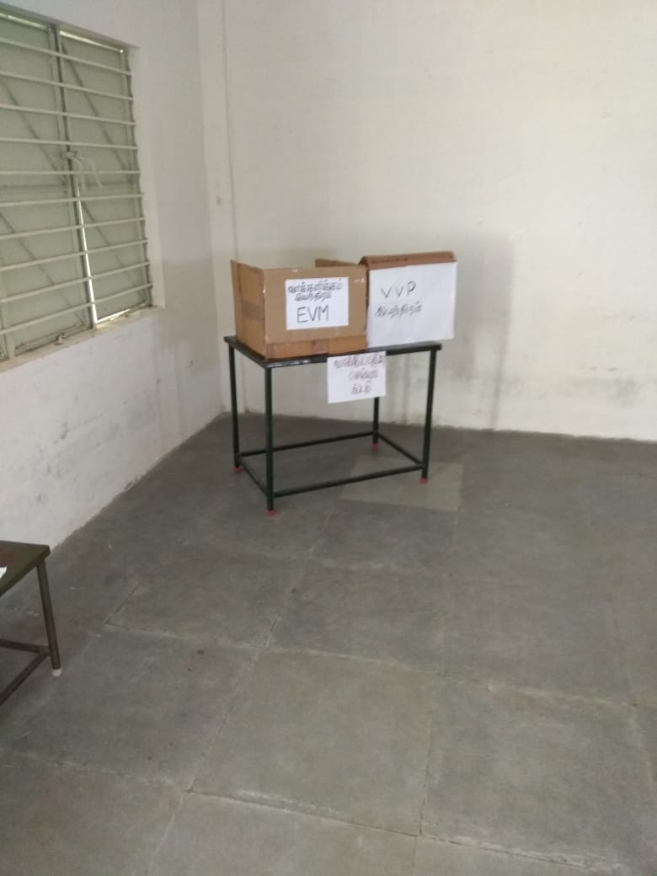

Slide 20
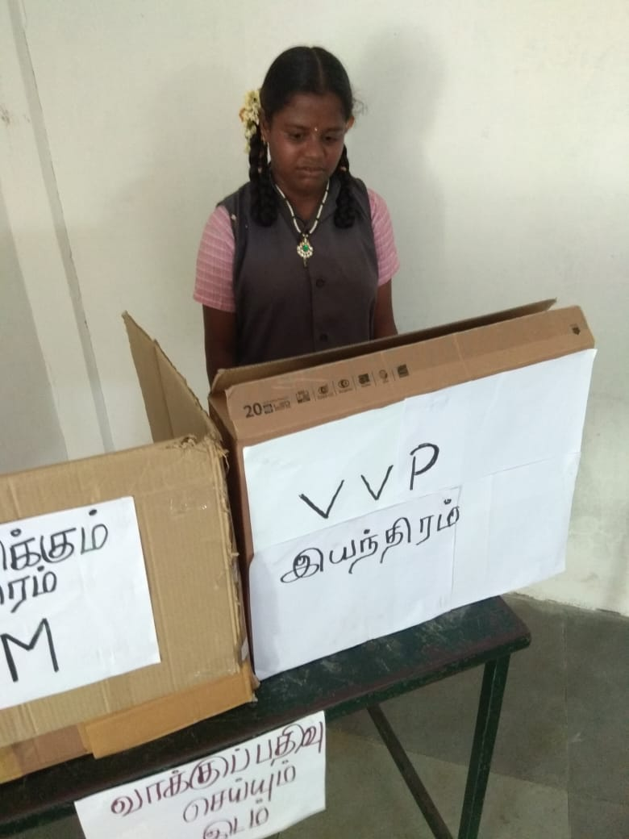

Slide 21
அறிவியல் கண்காட்சி

Slide 22
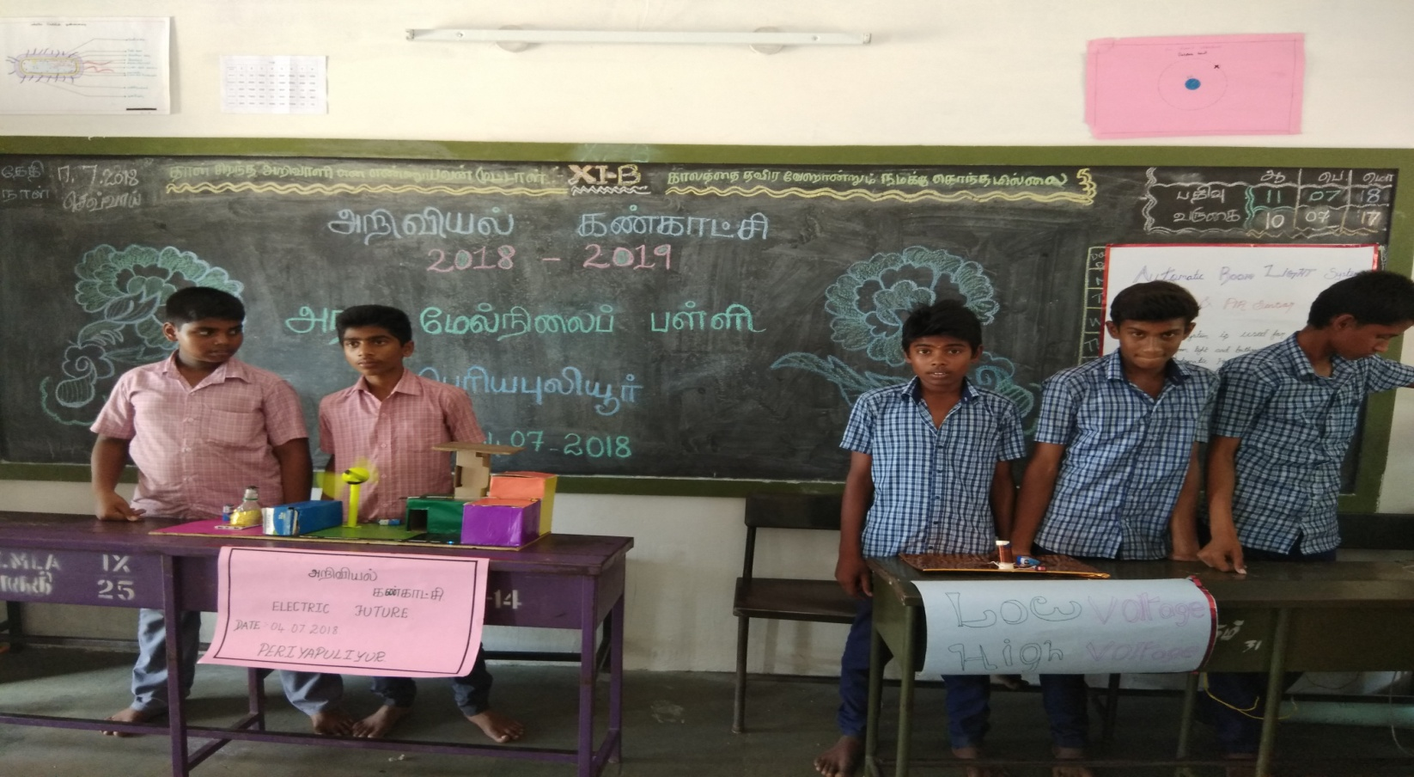

Slide 23
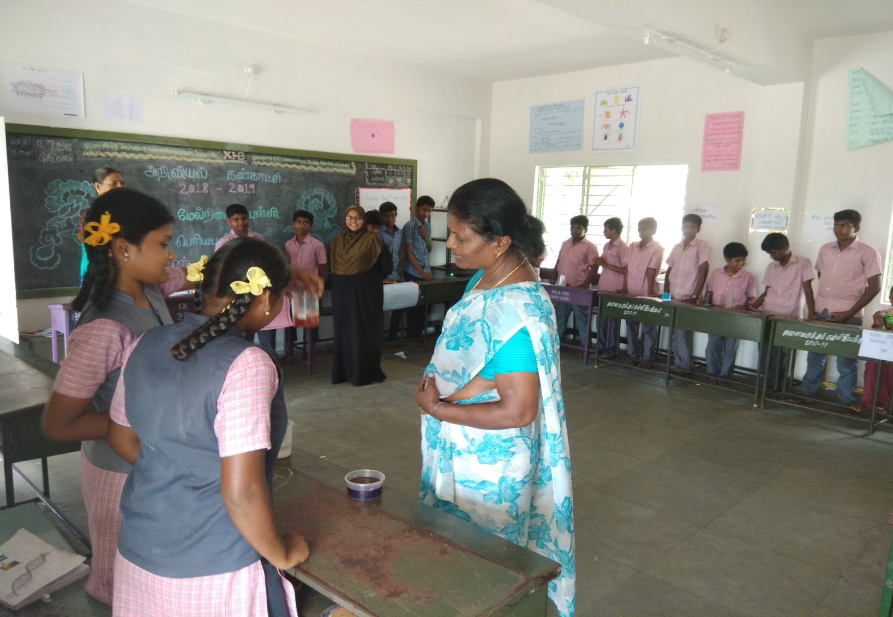

Slide 24
மெய்நிகர் வகுப்பறை

Slide 25
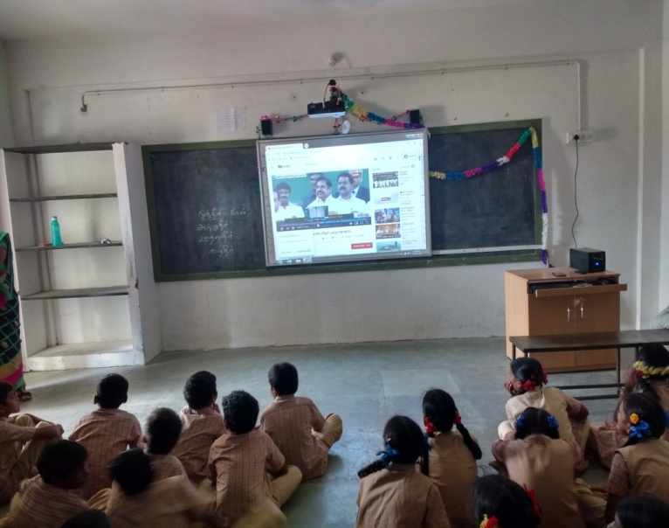

Slide 26
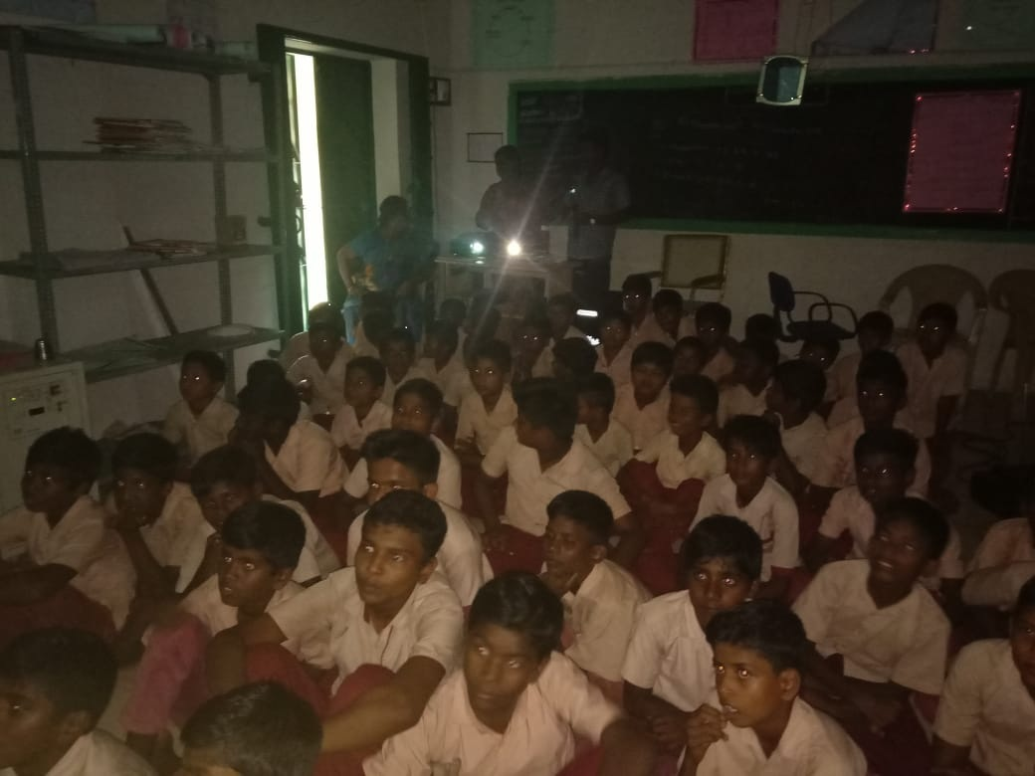

Slide 27
கல்வி இயக்க
பேரணி

Slide 28
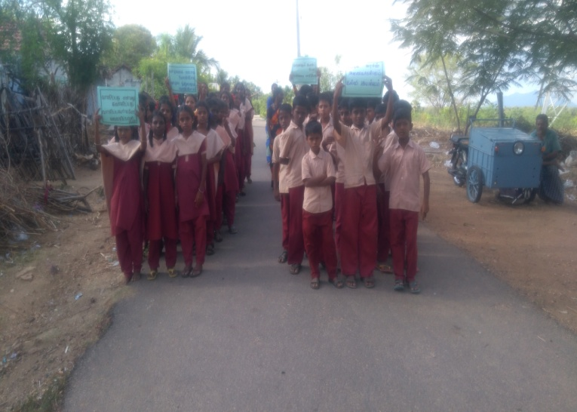

Slide 29
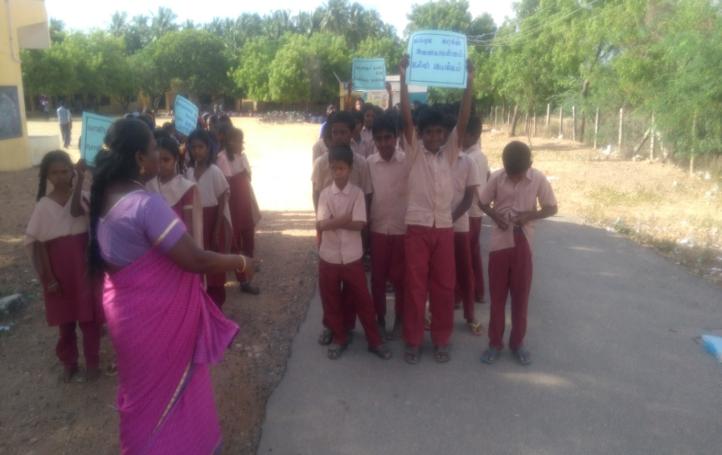

Slide 30
நெகிழி ஒழிப்பு
பேரணி

Slide 31
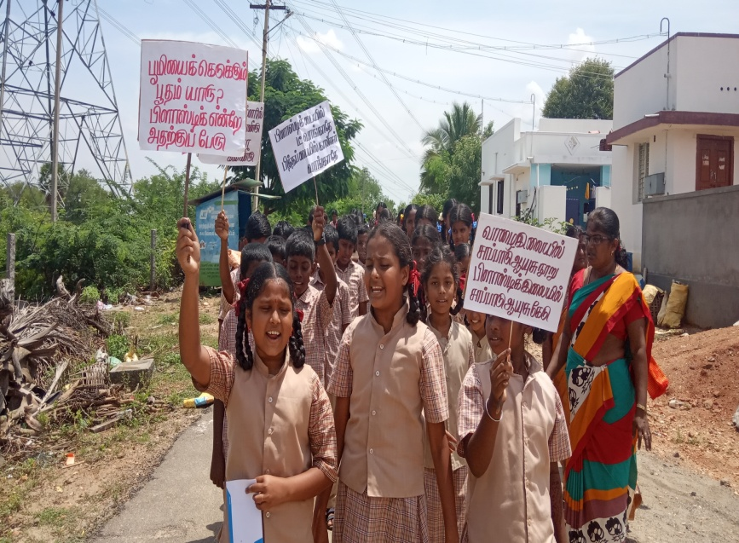

Slide 32
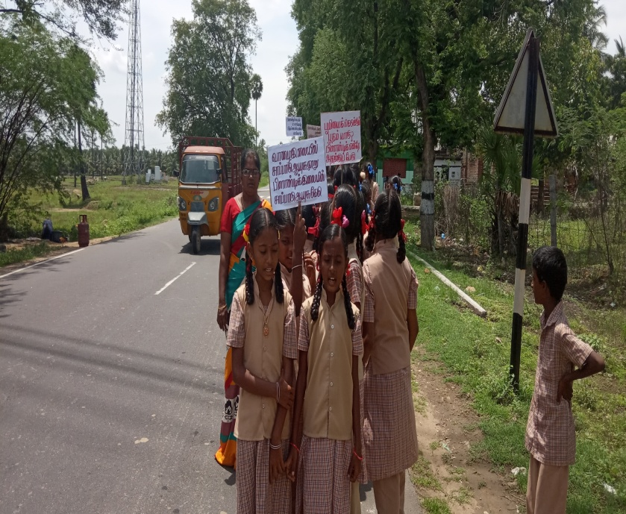

Slide 33
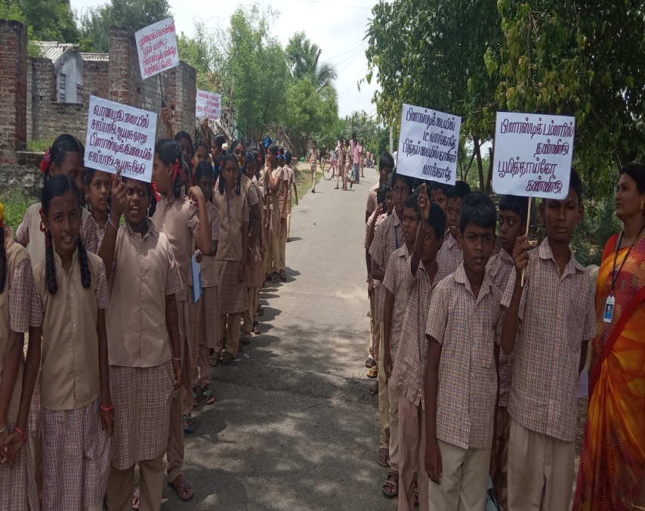

Slide 34
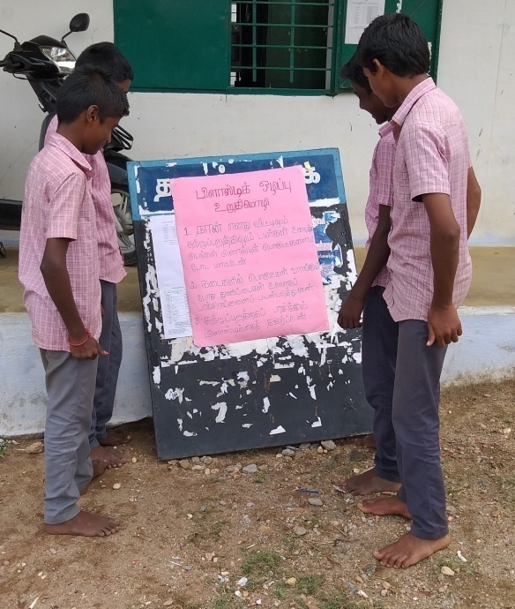

Slide 35
மழைநீர் சேகரிப்பு

Slide 36
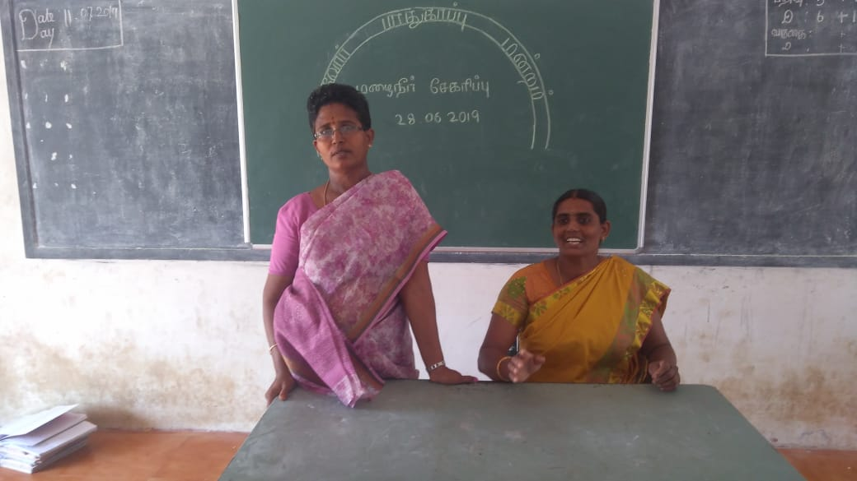

Slide 37
தூய்மை பாரத இயக்கம்

Slide 38
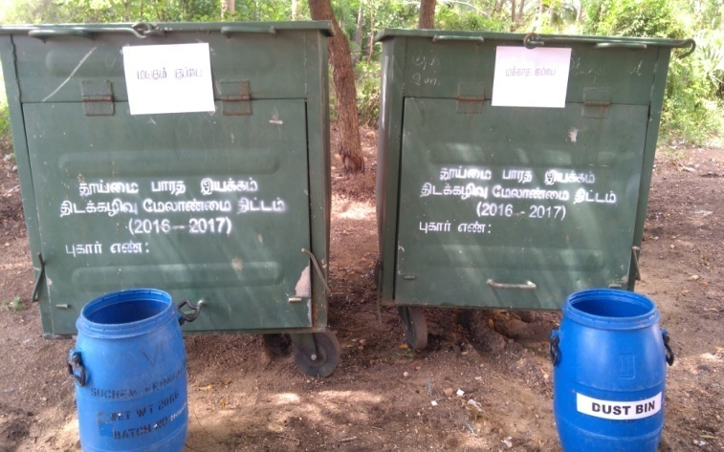

Slide 39
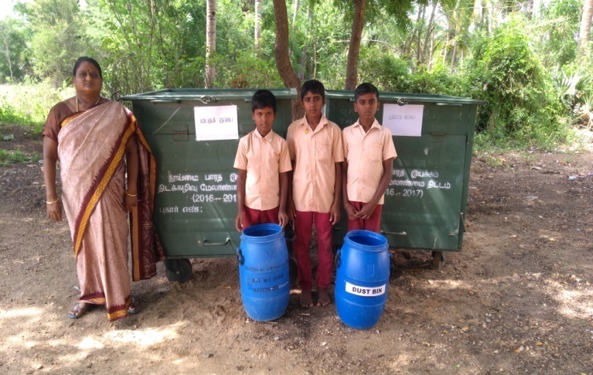

Slide 40
கைவினைப் பொருட்கள்

Slide 41
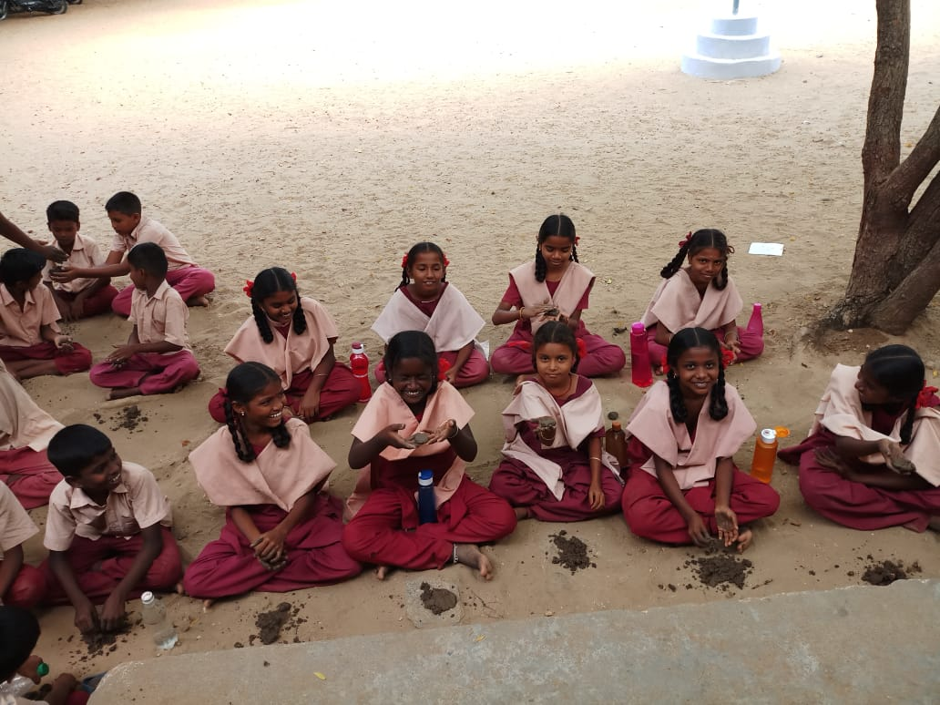

Slide 42
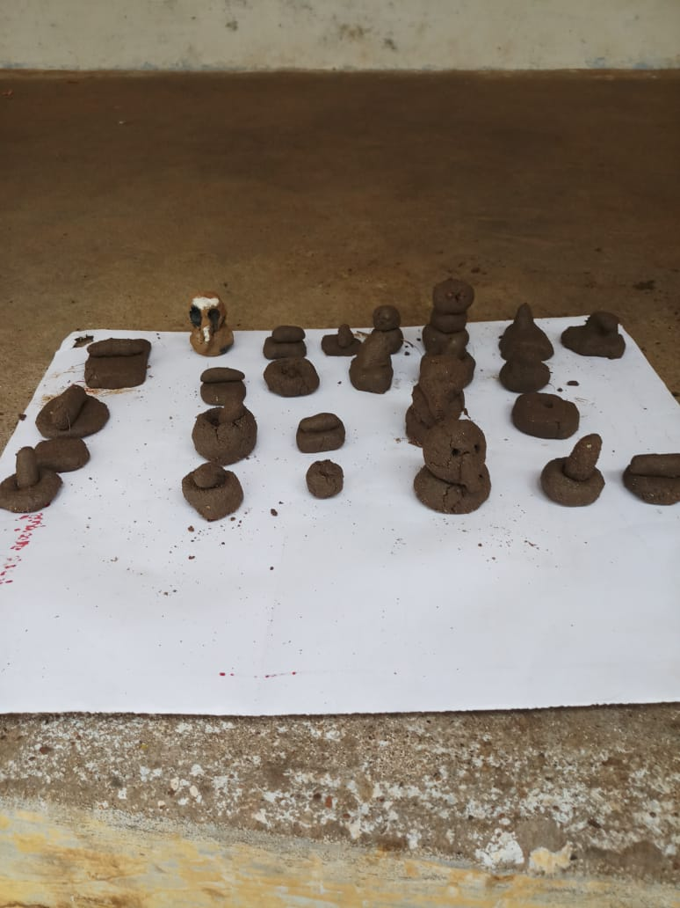

Slide 43
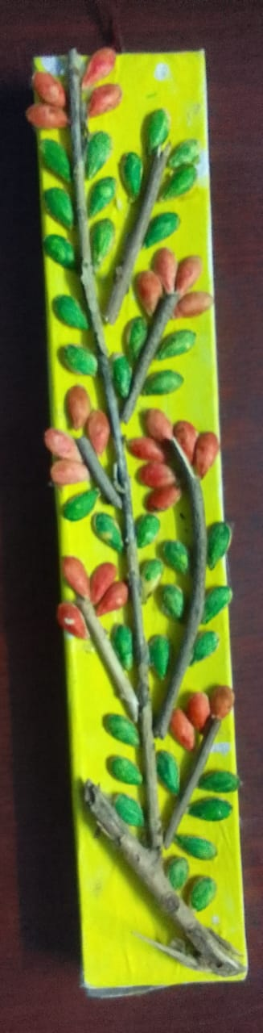

Slide 44
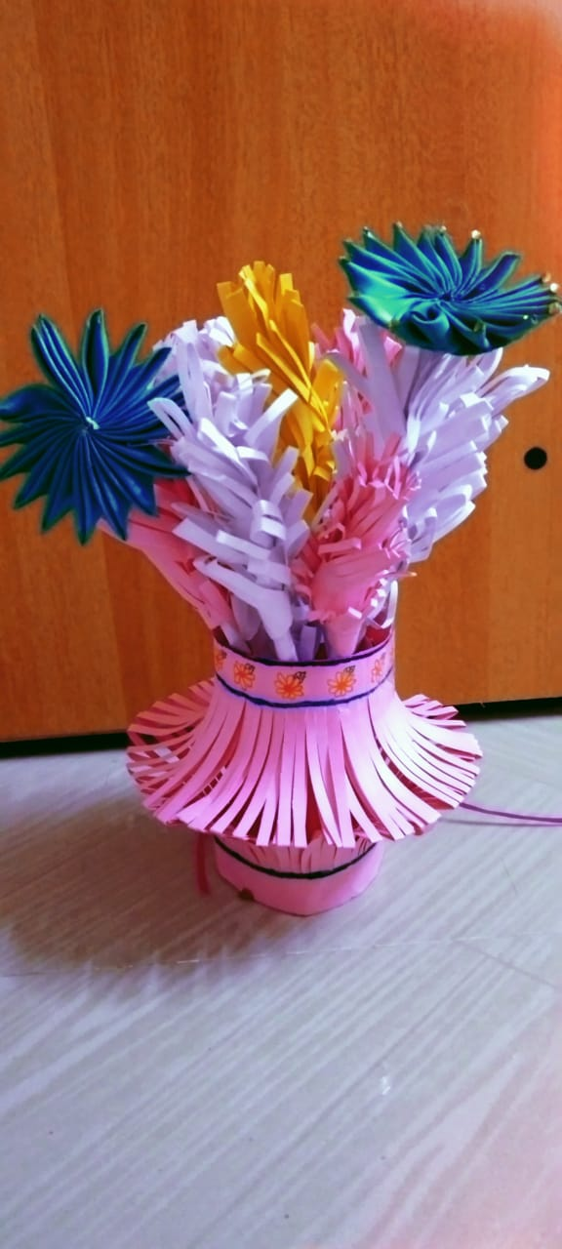

Slide 45
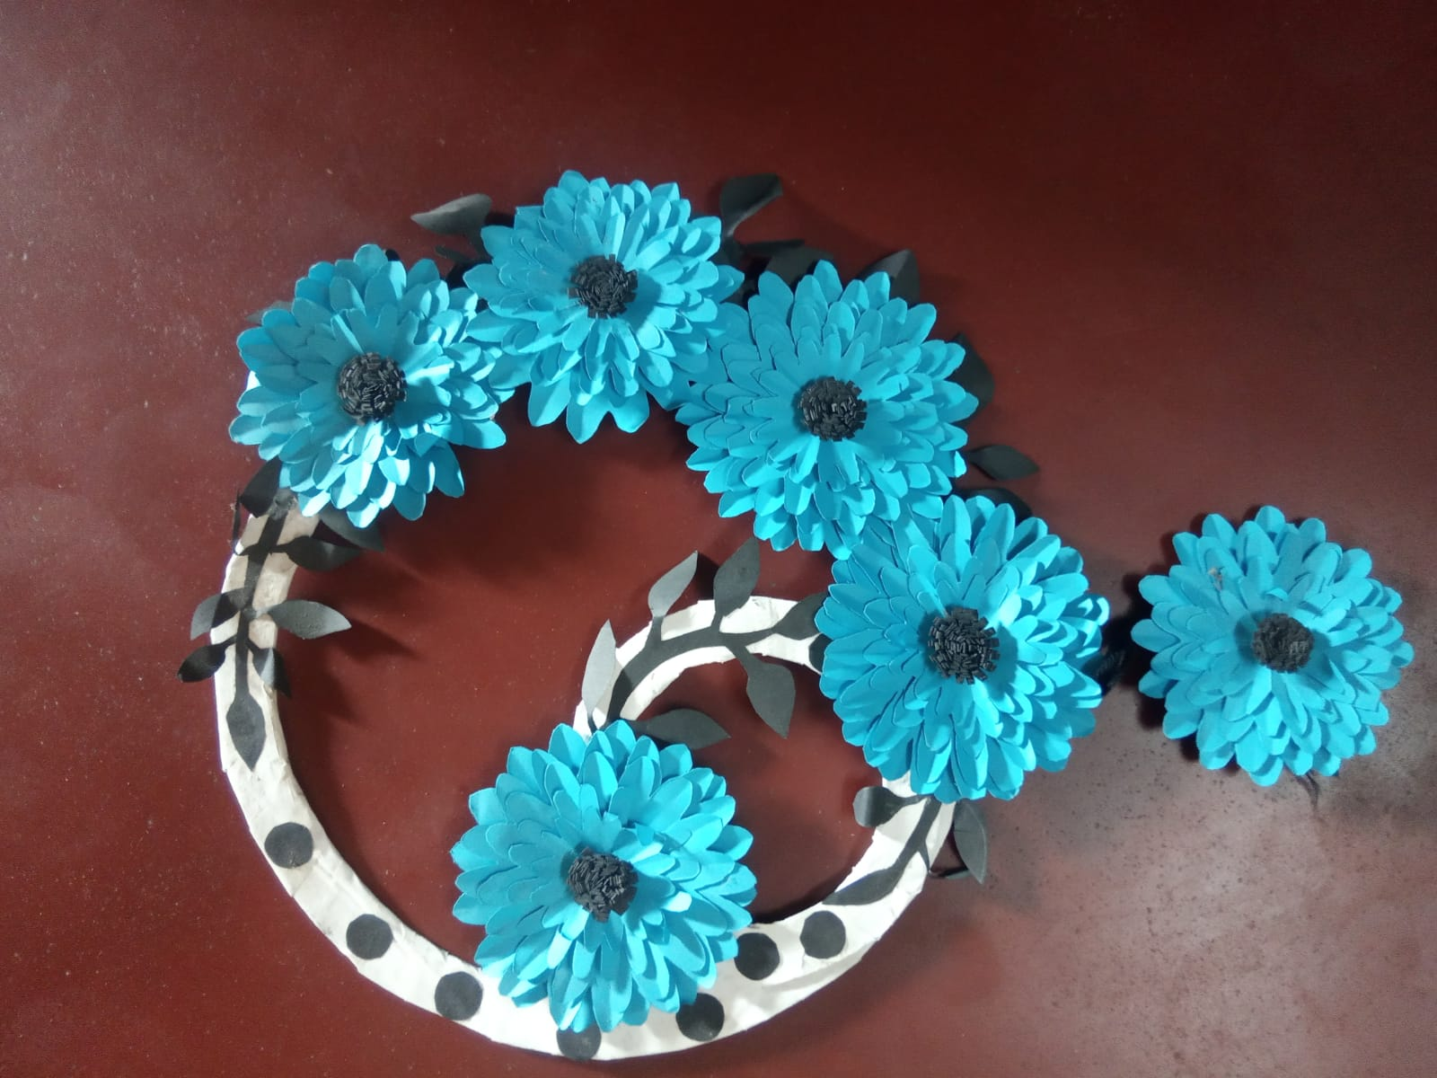

Slide 46
மாணவரின் படைப்புகள்

Slide 47
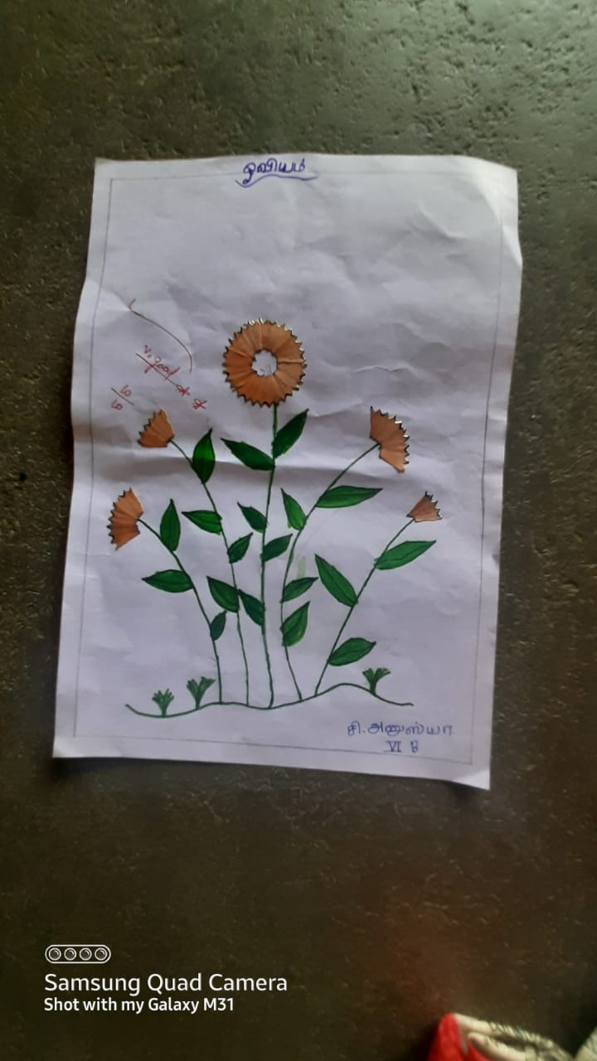

Slide 48
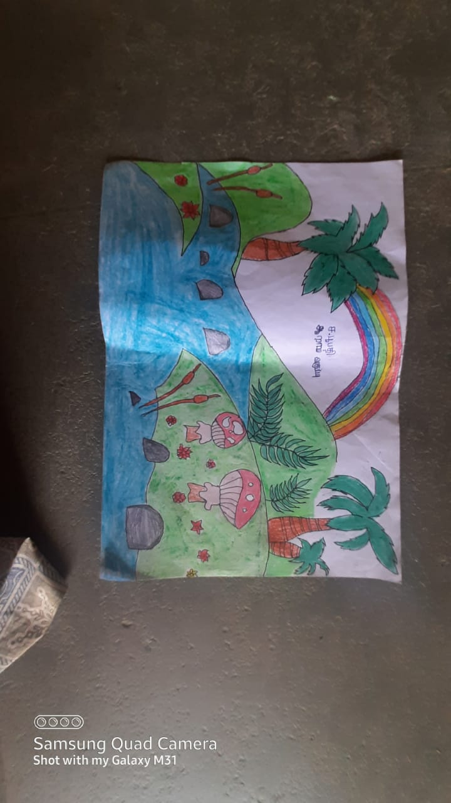

Slide 49
உடற்கல்வி வகுப்பு

Slide 50
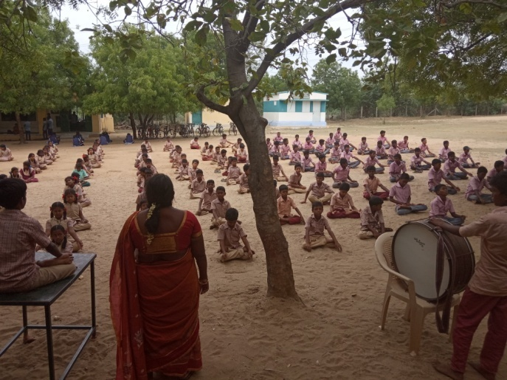

Slide 51
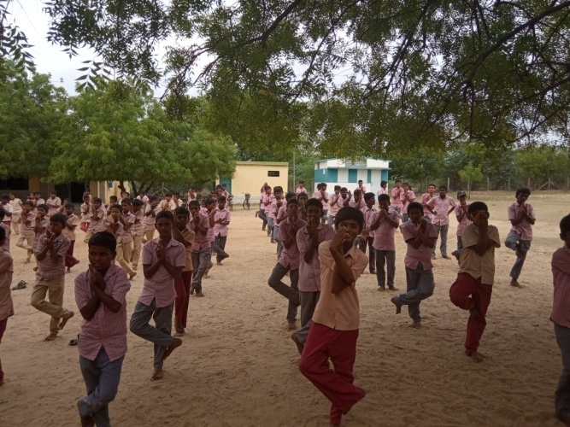

Slide 52
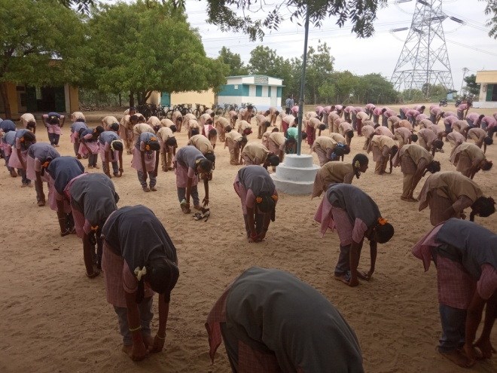

Slide 53
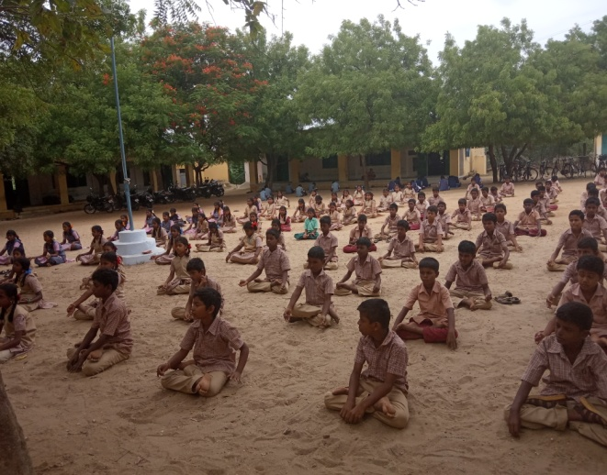

Slide 54
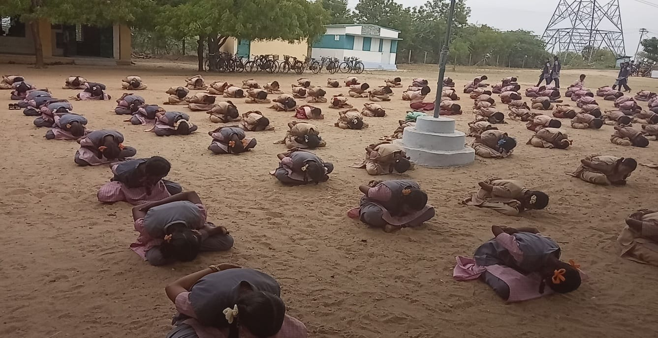

Slide 55
நடனப் பயிற்சி

Slide 56
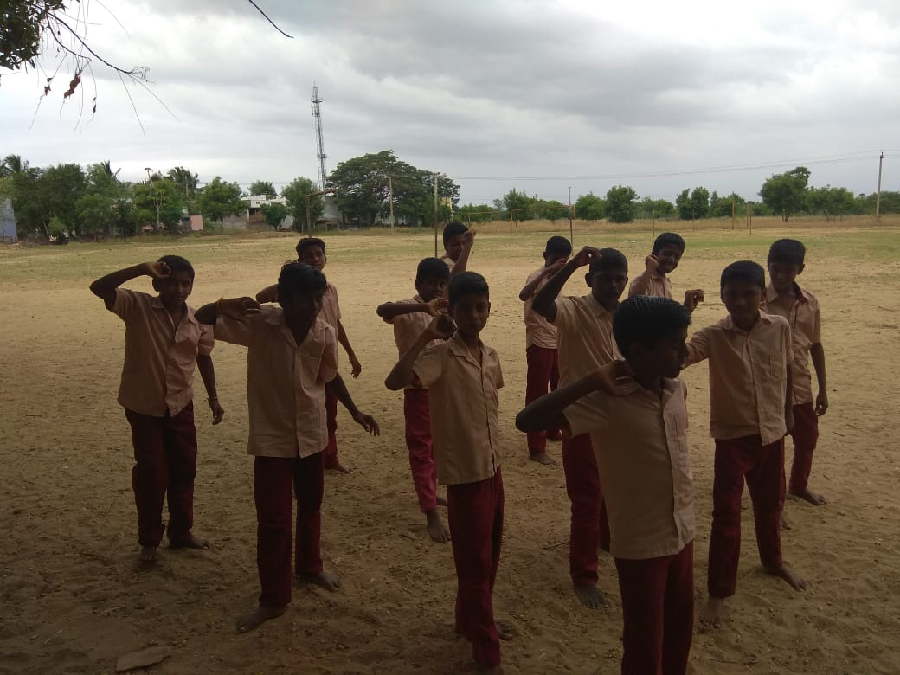

Slide 57
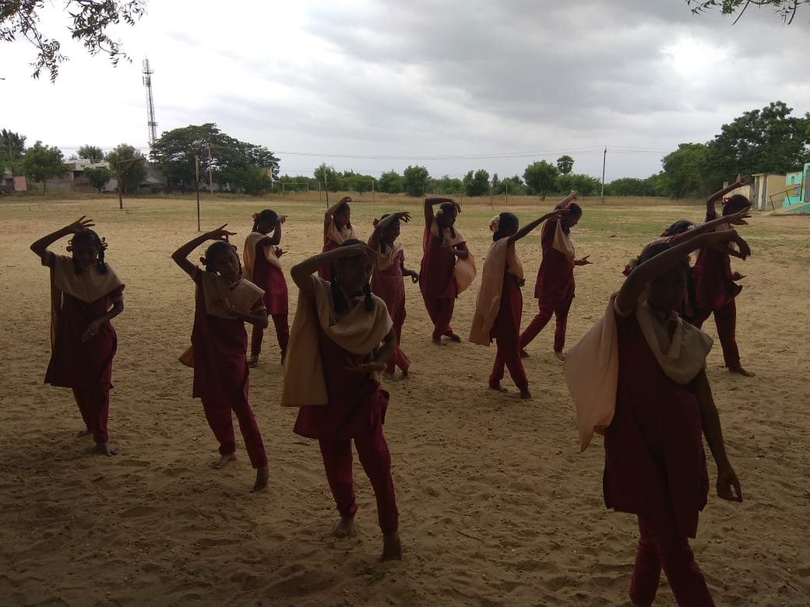

Slide 58
மரக்கன்று நடுதல்

Slide 59
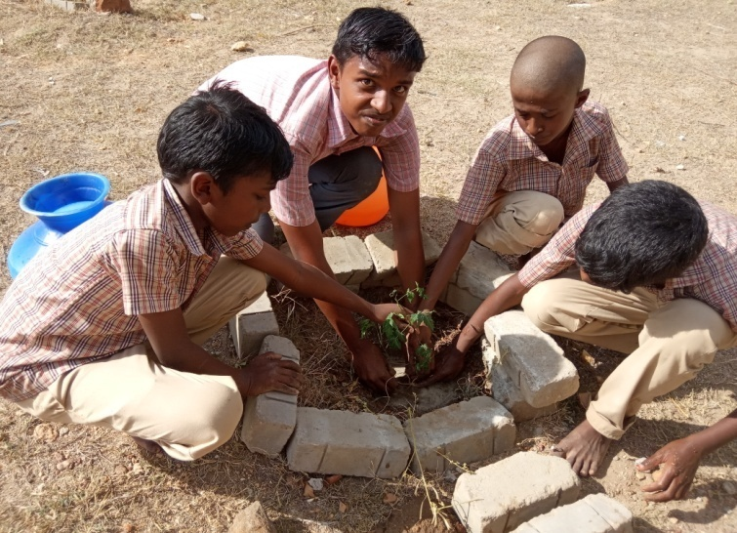

Slide 60
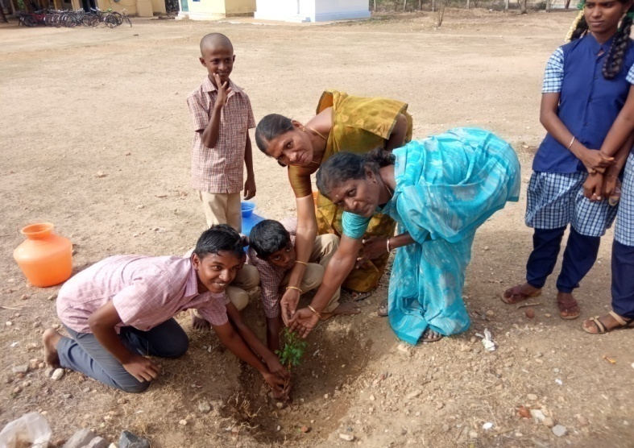

Slide 61
உளவியல் ரீதியான பாதுகாப்பு

Slide 62
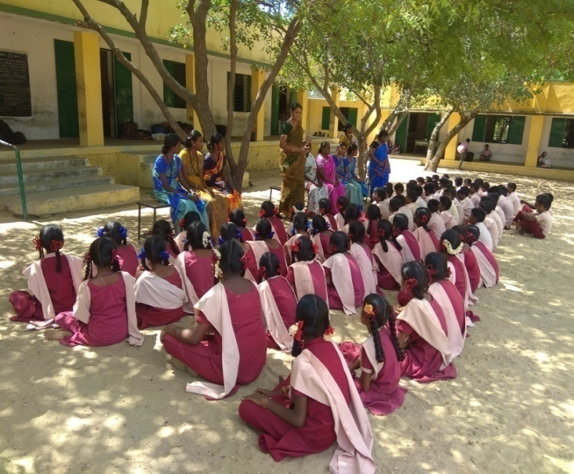

Slide 63
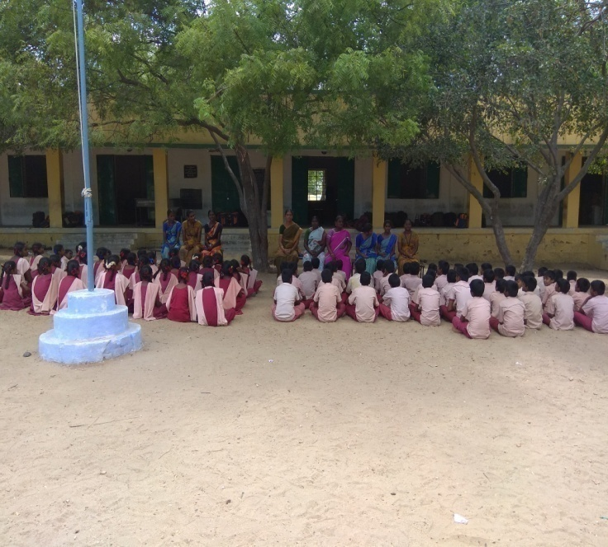

Slide 64
கல்வி வளர்ச்சி நாள்

Slide 65
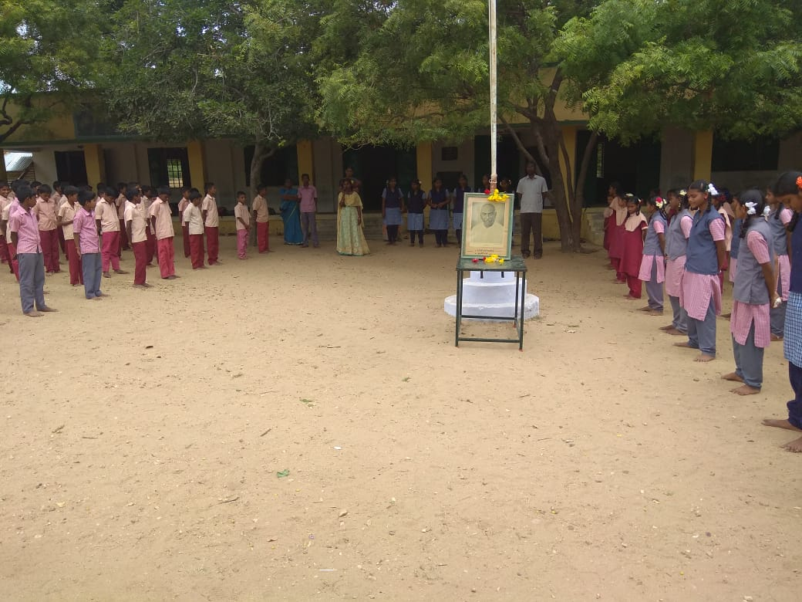

Slide 66
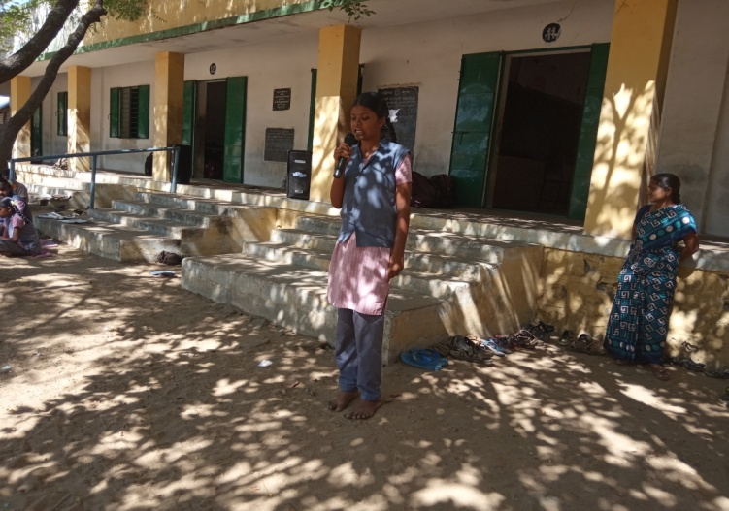

Slide 67
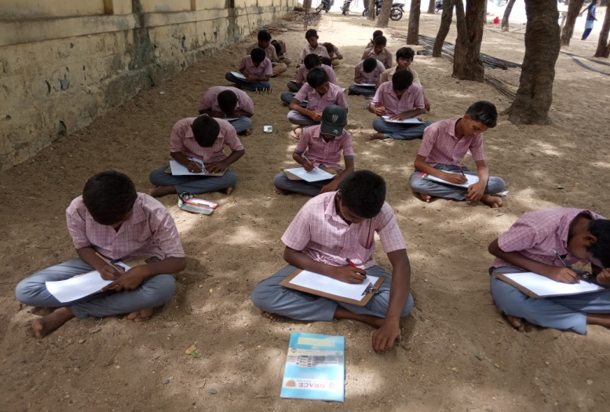

Slide 68
விலையில்லாப் பொருட்கள்
வழங்குதல்

Slide 69
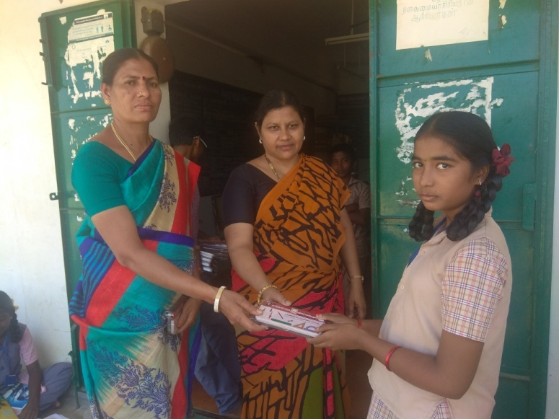

Slide 70


Slide 71
சுதந்திர தின விழா

Slide 72


Slide 73


Slide 74
பரிசளிப்பு விழா

Slide 75


Slide 76


Slide 77
பெற்றோர் ஆசிரியர் கழக கூட்டம்

Slide 78


Slide 79


Slide 80
கிராம சபைக் கூட்டம்

Slide 81


Slide 82
நன்றி

